Slide 1
week16

Slide 2
나머지 합
누적합과 그 값을 m으로 나눈 값을 저장한다.
Counter를 사용하여 값의 개수를 센다.
나머지가 0 이면 ∑(0의 개수), 그 외는 ∑(그 외 개수-1)이 된다.

Slide 3
나머지 합
ex)
1 2 3 1 2 2 2 1
1 3 6 7 9 11 13 14
1 0 0 1 0 2 1 2
0 : 9-3, 9-6, 9 // 6-3, 6 // 3 >> 3 + 2 + 1 개
1 : 13-7, 13-1 // 7-1 >> 2 + 1 개
2 : 14 – 11 >> 1 개

Slide 4
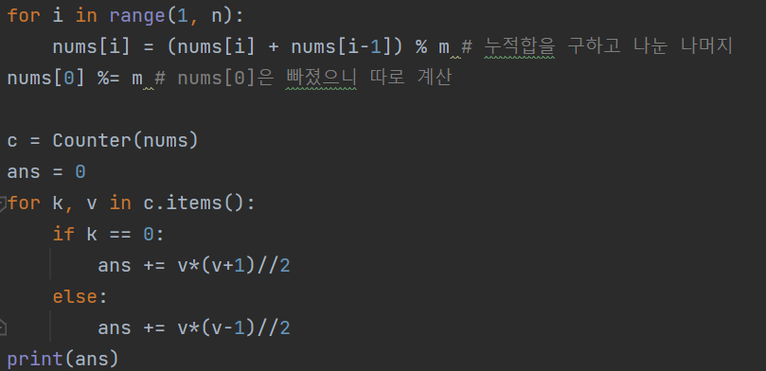
나머지 합

Slide 5
좋은수열
1, 2, 3을 시작으로 뒤에 1,2,3을 하나씩 붙여서 좋은 수열인지 확인하고, 맞다면 리스트에 하나씩 n자리 수까지 넣어주는 방식
매 i번째 마다 확인하고 넣는 방식은 시간초과가 남.
가장 작은 수를 출력하는 것이기 때문에 재귀를 이용하여 1부터 붙이고, 가능하면 다음 수를 붙이고, 불가능하면 함수에서 나와서 다음 수를 붙이는 방식.

Slide 6
좋은수열
Ex)
# 12
# 121
# 1213
# 12131
# 121312
# 1213121
# 12131231
# 121312313
# 1213123132

Slide 7
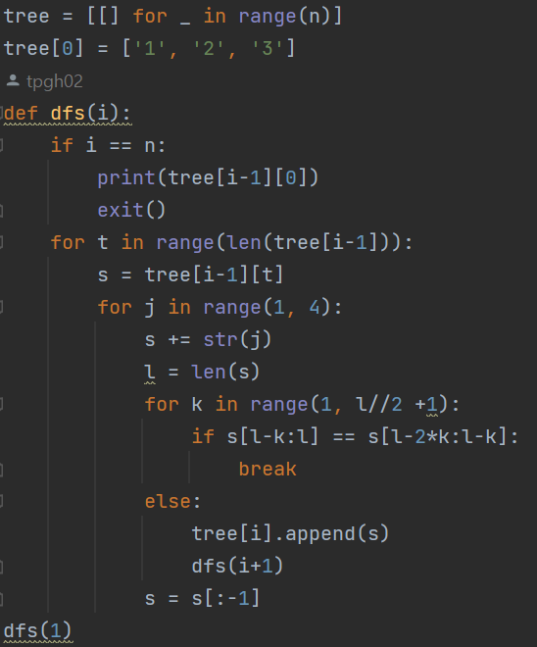
좋은수열
Tree라는 리스트를 생성.
자릿수에 해당하는 위치에 올바른 수열을 삽입
자릿수+1로 재귀를 반복
자릿수가 처음 n이 되면 그 수는 가장 작은 좋은수열이다.

